Slide 1
“Advancing medium and long-term adaptation planning in the Republic of Serbia – NAP GCF”
Унапређење средњерочног и дугорочног планирања мера прилагођавања на измењене климатске услове у Републици Србији
Београд
16. децембар 2021.
” Advancing medium and long-term adaptation planning in the Republic of Serbia – NAP” project is funded by Green Climate Fund (GCF) and implemented by UNDP, in partnership with the Ministry of Agriculture, Forestry and Water Management

Slide 2
ПРОЦЕНА РИЗИКА, РАЊИВОСТИ И МЕРЕ АДАПТАЦИЈЕ У СЕКТОРУ ПОЉОПРИВРЕДЕ
Београдски, Подунавски и Мачвански округ
Потенцијал и могућности наводњавања у пољопривреди
проф. др Марија Ћосић
” Advancing medium and long-term adaptation planning in the Republic of Serbia – NAP” project is funded by Green Climate Fund (GCF) and implemented by UNDP, in partnership with the Ministry of Agriculture, Forestry and Water Management

Slide 3
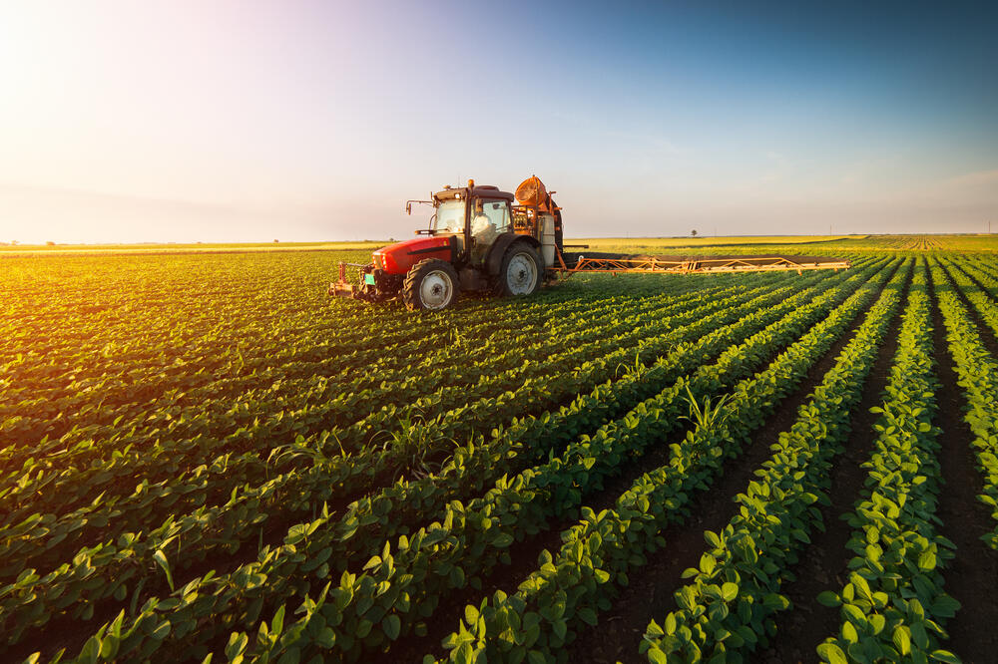
https://www.sopot.org.rs/wp-content/uploads/2021/03/4974048_20200203070224_2689f4f03addbb5406da8928758889e46cdd66c8e2506f553f599320e4551c99_ls.jpg
Потребе за водом у сектору пољопривреде осмотрени и периоди будућности
Предлог мера адаптације
(Београдски, Подунавски и Мачвански округ)

Slide 4
За анализу потребе за водом пољопривредних култура коришћени су подаци са локација четири метеоролошких станица.
Локација метеоролошких станица са процентом од укупног пољопривредног земљишта по округу који је обухваћеног анализом.
Управни округ | Локација | Географска ширина | Надморска висина (m) | Пољопривредно земљиште обухваћено анализом (%)
Београд | Сурчин Сопот* | 44° 49’ N 44° 31’ N | 99 214 | 90
Подунавски | Смедеревска Паланка | 44° 22’ N | 121 | 86
Мачвански | Лозница | 44° 32’ N | 121 | 83
За Београдски Регион су коришћене две локације; Сурчин, за анализу потребе ратарских култура, ливада и пашњака, док је за анализу потреба за водом воћарских засада коришћена локација Сопот.
Користећи податке о дневним вредностима температура и падавина са наведених метеоролошких станица одређени су дефицити воде и хидромодул система за наводњавање.

Slide 5
Коришћењем FAO IDP (Irrigation and Drainage Paper) 56 методологије израчунате су ефективне падавине, референтна евапотранспирација и евапотранспирација култура, нето и бруто дефицити воде и хидромодул система за наводњавање.
Анализом структуре биљне производње направљен је плодоред у систему за наводњавање.
Подаци о површинама коришћеног пољопривредног земљишта и структури биљне производње преузети су из статистичких годишњака Републичког завода за статистику Републике Србије.

Slide 6
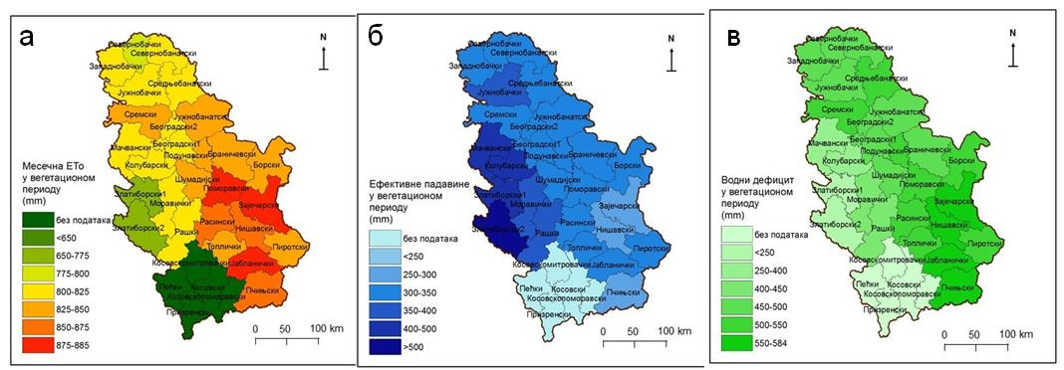
Анализа потребе за водом у Београдском, Подунавском и Мачванском округу
Вегетациони период (април – септембар)
800-825
mm
300-500
mm
250-500
mm
а) Референтна евапотранспирација; б) Ефективне падавине; в) Водни дефицит током вегетационог периода 2000-2019. године

Slide 7
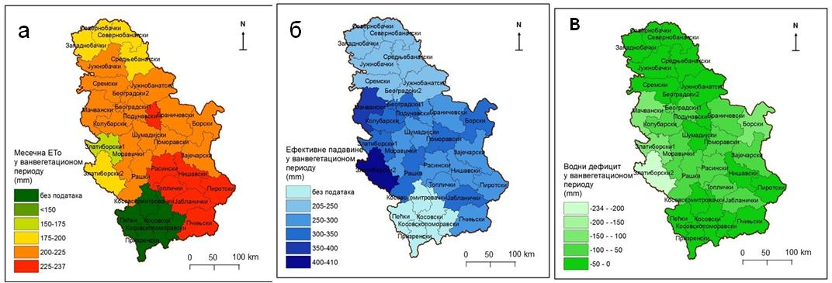
Анализа потребе за водом у Београдском, Подунавском и Мачванском округу
Ванвегетациони период (октобар – март)
200-237
mm
250-400
mm
-200-0
mm
а) Референтна евапотранспирација; б) Ефективне падавине; в) Водни дефицит током ванвегетационог периода 2000-2019. године

Slide 8
Сезонске потребе за водом пољопривредних култура које су укључене у анализу за осмотрени период (2000-2019)
Култура | Сезонски дефицит воде
 | ΣIn (mm)
 | Београдски | Подунавски | Мачвански
Кукуруз | 337 | 359 | 238
Стрна жита | 5 | -18 | -150
Сунцокрет | 201 | 212 | 118
Шећерна репа | 472 |  | 363
Ливаде и пашњаци | 155 | 157 | 68
Винова лоза | 181 | 217 | 77
Јабука, крушка, шљива, орах и леска воћњак без травног покривача | 337 | 381 | 233
Јабука, крушка, шљива, орах и леска затрављен воћњак | 526 | 579 | 419
Кајсија, бресква, нектарина воћњак без травног покривача | 152 | 180 | 86
Кајсија, бресква, нектарина затрављен воћњак | 270 | 302 | 202
Вишња, трешња воћњак без травног покривача | 115 | 146 | 61
Вишња, трешња затрављен воћњак | 211 | 245 | 156
Малина, купина, боровница | 200 | 233 | 132
Просек | 243 | 250 | 154
Позитивни ефекти затрављивања:
Микроклима у воћњаку – побољшање квалитета плодова
Заштита земљишта од ерозије и деградације
Смањење површинског отицаја, повећање задржавања воде и конзервација влаге.

Slide 9
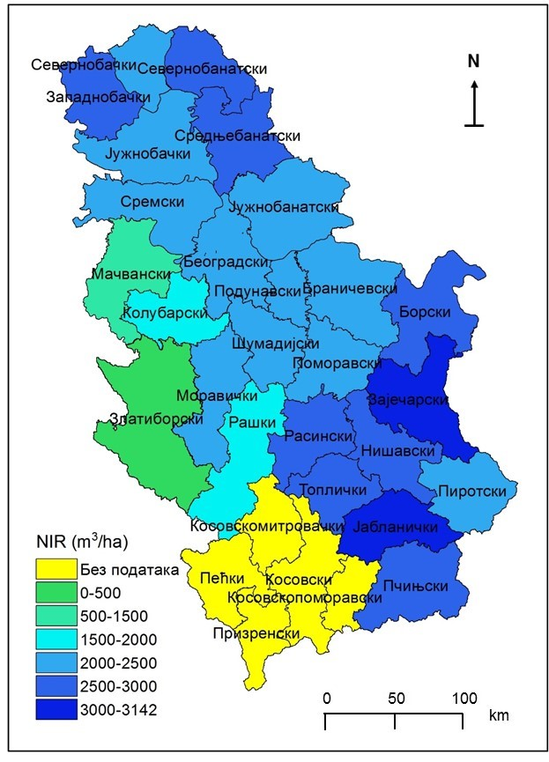
Просторна расподела норми наводњавањаза период 2000-2019. године
500-2500 m³/ha
50-250 mm/m²
Резултати су у сагласности са подацима приказаним у Стратегији управљања водама на територији Р. Србије до 2034. године.
Нема тачних података о расположивим количинама воде (водни ресурси) и количинама захваћене воде за наводњавање .
Девастирани системи за наводњавање.

Slide 10
Сезонска нето и бруто норма наводњавања у mm∙m⁻² и m³∙ha⁻¹
Управни округ | Београдски | Подунавски | Мачвански
Период | 2000-2019
Нето норма наводњавања (ΣIn mm·m⁻²) | 235 | 220 | 218
Нето норма наводњавања (ΣIn m³·ha⁻¹) | 2352 | 2195 | 2177
Бруто норма наводњавања (ΣIb mm·m⁻²) гравитација | 470 | 439 | 435
Бруто норма наводњавања (ΣIb m³·ha⁻¹) гравитација | 4703 | 4389 | 4354
Бруто норма наводњавања (ΣIb mm·m⁻²) орошавање | 336 | 314 | 311
Бруто норма наводњавања (ΣIb m³·ha⁻¹) орошавање | 3360 | 3135 | 3110
Бруто норма наводњавања (ΣIb mm·m⁻²) капање | 294 | 274 | 272
Бруто норма наводњавања (ΣIb m³·ha⁻¹) капање | 2940 | 2743 | 2721
Укупно пољопривредно земљиште обухваћено анализом (ha) | 130980 | 72364 | 106079

Slide 11
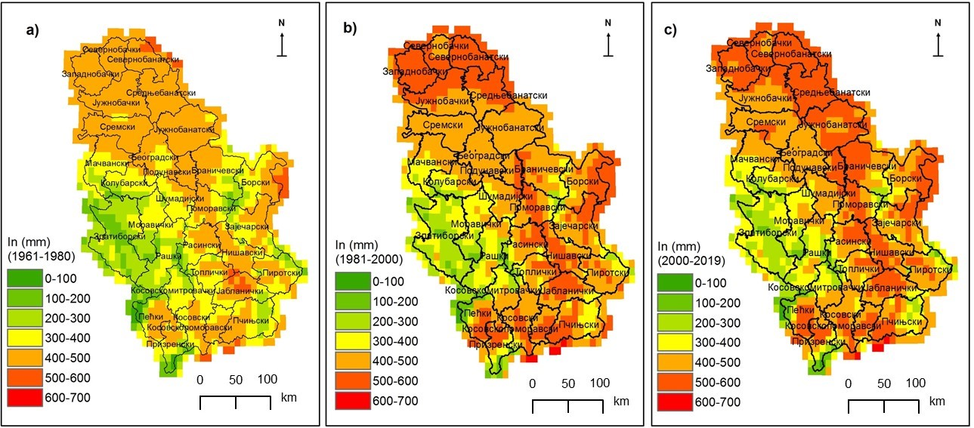
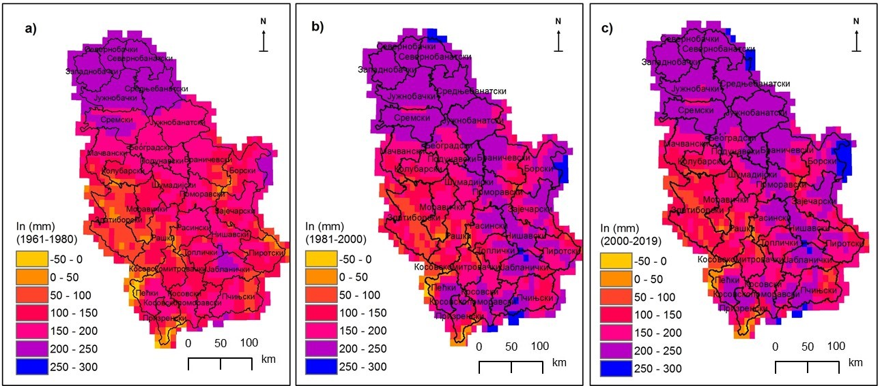
Нето дефицити воде израчунати на 10 km²
Нето дефицити су приказани и поређени за период 1961-1980, 1981-2000, 2000-2019. година.
Запажа се да долази до повећања дефицита воде посебно у вегетационом периоду за период 2000-2019. године у поређењу са периодом 1981-2000 и 1961-1980.
Вегетациони период
Ванвегетациони период
Просечни дефицит воде у вегетационом и ванвегетационом периоду
a) 1961-1980; b) 1981-2000; c) 2000-2019. година

Slide 12
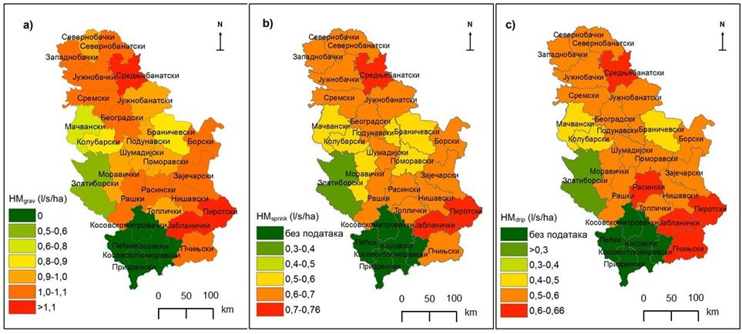
Вредности хидромодула наводњавања за системе гравитације, орошавања и капања у периоду вршне потрошње
0,6-1,1
0,5-0,7
0,4-0,6
Хидромодул а) гравитационог система; б) система орошавања, с) капање
за период 2000-2019. година

Slide 13
Период будућности
Користећи методологију прорачуна потреба за водом предложену на почетку ових излагања извршена је анализа потреба за водом у будућој клими. За анализу су коришћени референтни период (РФ − 1986 − 2005. година) у односу на који су упоређени сви периоди будућности (Р1 − 2021 − 2040.; Р2 − 2041 − 2060. и Р3 − 2080 − 2100. година).
У овој Студији је изабран сценарио RCP8.5 (Relative Concentration Pathway) као и ансамбл од 8 регионалних климатских модела са просторном резолуцијом 0.1° (око 12 km) из базе EURO-CORDEX пројекта. У овим истраживањима приказана је медијана (сматра се да је медијана већ достигнута) и 75. перцентил (строжија процена) добијених резултата.

Slide 14
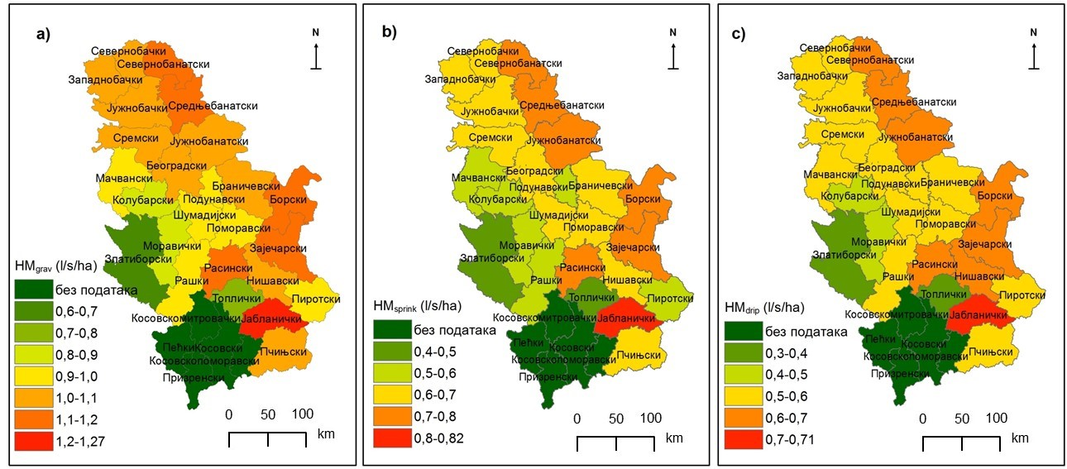
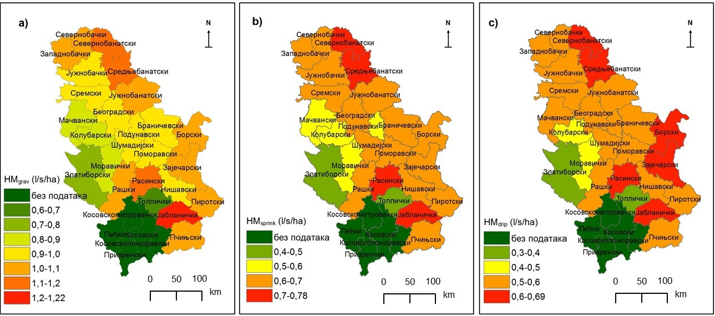
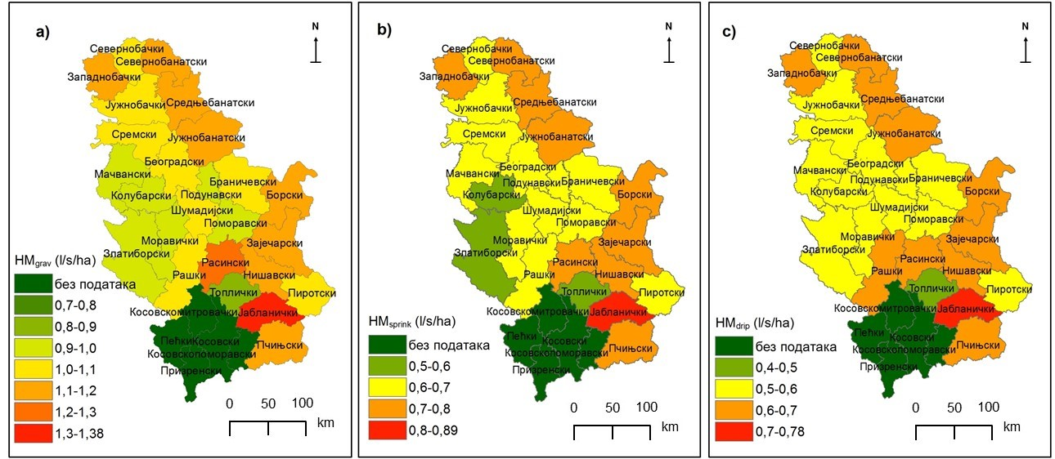
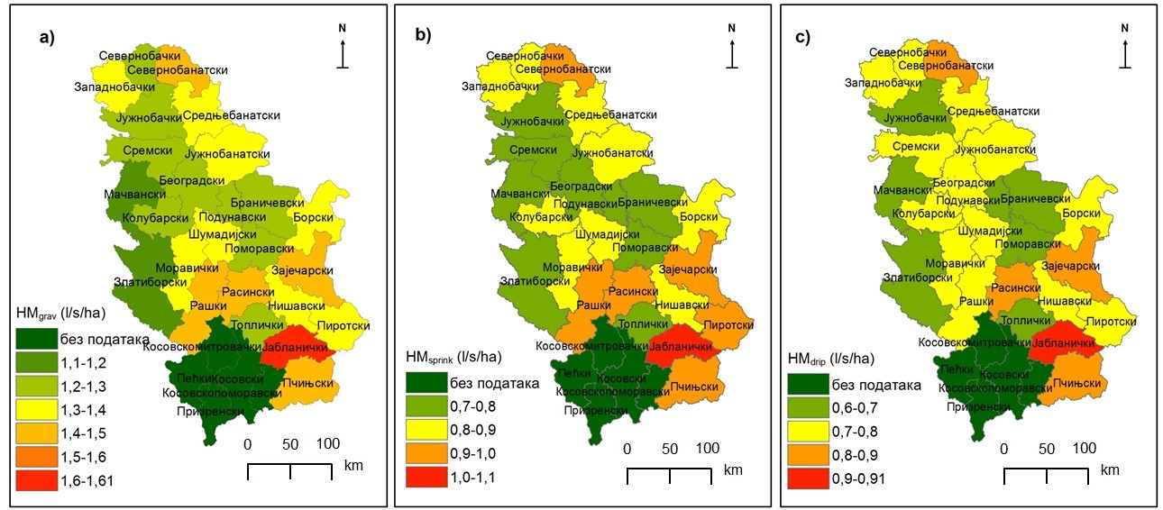
75. перцентил вредности хидромодула система гравитације, орошавања и капања за РФ период (1986 − 2005. година) Р1 − 2021 − 2040; Р2 − 2041 − 2060. и Р3 период − 2080 − 2100. година)
РФ – г (0,9-1,1); о (0,5-0,7); к (0,5-0,6)
Р1 – г (0,8-1,0); о (0,5-0,7); к (0,5-0,6)
Вредности 75. перцентила хидромодула система за наводњавање показују да до средине века хидромодул остаје на истом ниво, чак показује и тренд смањеања за око 10% у периоду блиске будућности. Од средине до краја века долази до повећања за око 20%.
Р2 – г (0,9-1,1); о (0,6-0,7); к (0,5-0,6)
Р3 – г (1,1-1,3); о (0,7-0,8); к (0,6-0,8)

Slide 15
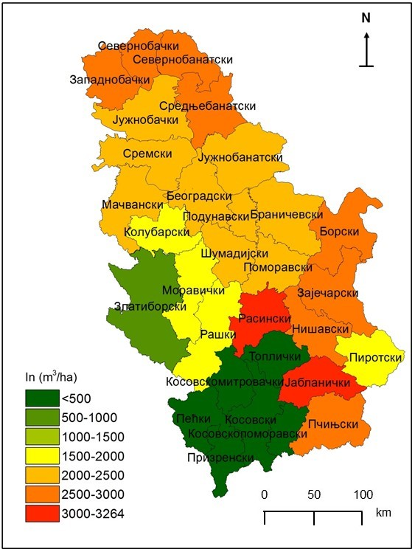
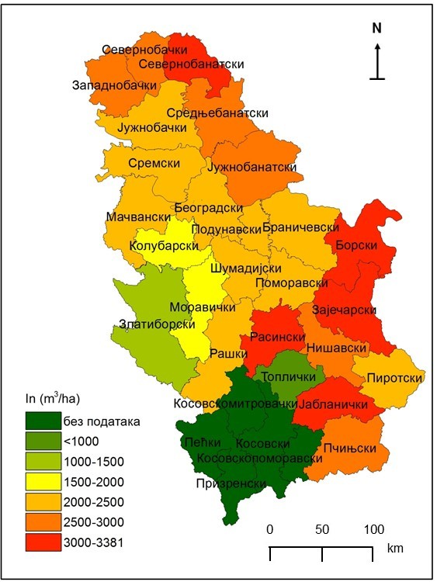
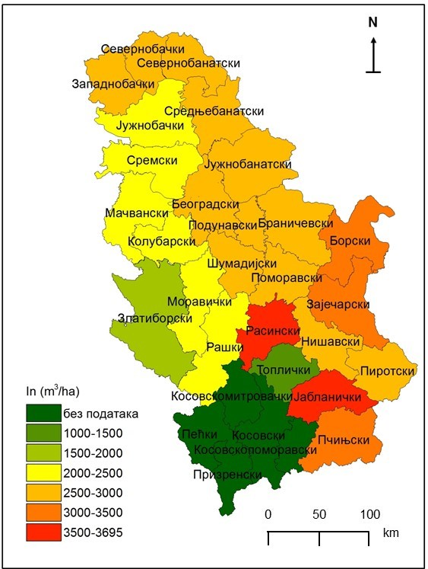
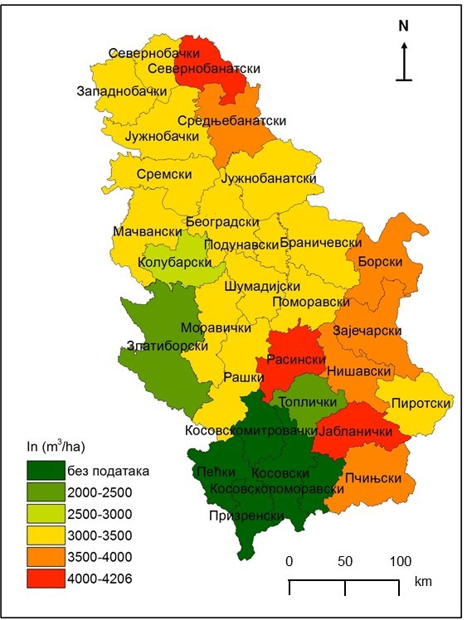
Просторна расподела норми наводњавања за РФ период (1986 − 2005. година) Р1 − 2021 − 2040; Р2 − 2041 − 2060. и Р3 период − 2080 − 2100. година)
2000 до 2500 m³/ha
2000 до 2500 m³/ha
2000 до 3000 m³/ha
3000 до 3500 m³/ha
75. Перцентил норме наводњавања
Норма наводњавања у периоду блиске будућности остаје на истом нивоу. До средине века повећава се за око 20%, а до краја века за око 50% (два до пет просечних заливања). Овај податак указује на ризик биљне производње у условима климатских промена и ограничених водних ресурса.

Slide 16
Сезонска нето норма наводњавања у m³∙ha⁻¹
Управни округ | ПЕРИОД |  |  |  |  |  |  |  | Укупно пољопривредно земљиште обухваћено анализом (ha)
 | 1986-2005 |  | 2021-2040 |  | 2041-2060 |  | 2080-2100
 | медијана | 75. перцентил | медијана | 75. перцентил | медијана | 75. перцентил | медијана | 75. перцентил
Београдски | 2257 | 2347 | 2183 | 2356 | 2396 | 2583 | 3096 | 3215 | 130980
Мачвански | 1975 | 2189 | 1979 | 2132 | 2231 | 2351 | 2903 | 3115 | 139322
Подунавски | 2043 | 2140 | 2150 | 2254 | 2426 | 2502 | 2915 | 3130 | 72364

Slide 17
Промена потрошње воде култура заступљених у плодореду (евапотранспирација, ефективне падавине, дефицит воде)
75. перцентил РФ-а за просечне вредности евапотранспирације (ΣEТc), ефективних падавина (ΣPe) и дефицита воде (ΣIn), током вегетационог периода култура заступљених у плодореду износи 535 mm, 337 mm и, 228 mm, редом. Резултати ΣIn показују да су најниже вредности код стрних жита 1 mm, а највише код затрављеног воћњака јабуке, крушке у износу 485 mm.
Просечна промена вредности 75. перцентила ΣЕТс у периоду будућности повећава се од 6 до 14 %.
Промена вредности 75. перцентила ΣPe у периоду будућности указује на повећање од 3,5 % до средине века и смањење од 2% крајем века.
Промена вредности 75. перцентила ΣIn у периоду будућности указује на повећање од око 40 % и максимално повећање дефицита воде у блиској будућности и средином века код стрних жита.

Slide 18
Култура | Просек 1986-2005 75. перцентил |  |  | Просек 2021-2040 75. перцентил |  |  | Просек 2041-2060 75. перцентил |  |  | Просек 2080-2100 75. перцентил
 | ΣETc (mm) | ΣPe (mm) | ΣIn (mm) | ΣETc (mm) | ΣPe (mm) | ΣIn (mm) | ΣETc (mm) | ΣPe (mm) | ΣIn (mm) | ΣETc (mm) | ΣPe (mm) | ΣIn (mm)
Кукуруз | 602,8 | 272,4 | 353,2 | 613,0 | 293,4 | 345,7 | 613,0 | 293,4 | 345,7 | 677,4 | 245,7 | 451,0
Стрна жита | 371,9 | 381,5 | 0,9 | 416,0 | 411,0 | 33,8 | 416,0 | 411,0 | 33,8 | 421,8 | 464,8 | 1,6
Сунцокрет | 434,0 | 232,4 | 227,1 | 464,7 | 256,1 | 240,1 | 464,7 | 256,1 | 240,1 | 487,6 | 226,5 | 273,5
Шећерна репа | 774,3 | 315,6 | 485,3 | 788,3 | 342,0 | 475,3 | 788,3 | 342,0 | 475,3 | 874,4 | 282,9 | 601,9
Ливаде и пашњаци | 402,9 | 246,3 | 179,6 | 426,5 | 272,2 | 186,8 | 426,5 | 272,2 | 186,8 | 450,8 | 244,4 | 230,8
Винова лоза | 561,4 | 472,5 | 125,9 | 576,2 | 475,7 | 182,9 | 576,2 | 475,7 | 182,9 | 646,5 | 428,6 | 280,7
Јабука, крушка, шљива... (без траве) | 712,4 | 472,5 | 276,9 | 731,3 | 475,7 | 340,4 | 731,3 | 475,7 | 340,4 | 821,8 | 428,6 | 451,8
Јабука, крушка, шљива...(затрављен воћњак) | 894,7 | 472,5 | 459,3 | 918,4 | 475,7 | 531,9 | 918,4 | 475,7 | 531,9 | 1032,0 | 428,6 | 656,3
Кајсија, бресква... (без траве) | 412,2 | 319,4 | 129,1 | 446,9 | 318,3 | 163,8 | 446,9 | 318,3 | 163,8 | 471,9 | 319,6 | 186,0
Кајсија, бресква... (затрављен воћњак) | 526,1 | 319,4 | 243,0 | 569,9 | 318,3 | 286,9 | 569,9 | 318,3 | 286,9 | 601,8 | 319,6 | 311,0
Вишња, трешња... (без траве) | 356,6 | 277,8 | 110,7 | 389,9 | 273,0 | 138,6 | 389,9 | 273,0 | 138,6 | 410,9 | 284,0 | 149,0
Вишња, трешња...(затрављен воћњак) | 449,1 | 277,8 | 202,9 | 490,8 | 273,0 | 236,1 | 490,8 | 273,0 | 236,1 | 517,2 | 284,0 | 251,3
Малина, купина, боровница | 466,8 | 326,4 | 176,1 | 505,0 | 331,4 | 214,3 | 505,0 | 331,4 | 214,3 | 533,5 | 327,0 | 240,6
Просек плодореда | 535,8 | 337,4 | 228,5 | 564,4 | 347,4 | 259,7 | 564,4 | 347,4 | 259,7 | 611,4 | 329,6 | 314,3
Максимална вредност | 894,7 | 472,5 | 485,3 | 918,4 | 475,7 | 531,9 | 918,4 | 475,7 | 531,9 | 1032,0 | 464,8 | 656,3
Минимална вредност | 356,6 | 232,4 | 0,9 | 389,9 | 256,1 | 33,8 | 389,9 | 256,1 | 33,8 | 410,9 | 226,5 | 1,6

Slide 19
Култура | Промена 75. перцентила просечних вредности ΣЕТс, ΣPe и ΣIn током вегетационог периода у будућој клими (P1, P2, P3 редом) у односу на РФ за Регион Шумадије,централне и западне Србије | ΣETc (mm) |  |  | ΣPe (mm) |  |  | ΣIn (mm)
 |  | REF.vs.P1 | REF.vs.P2 | REF.vs.P3 | REF.vs.P1 | REF.vs.P2 | REF.vs.P3 | REF.vs.P1 | REF.vs.P2 | REF.vs.P3
Кукуруз |  | 1,7 | 1,7 | 12,4 | 7,7 | 7,7 | -9,8 | -2,1 | -2,1 | 27,7
Стрна жита |  | 11,9 | 11,9 | 13,4 | 7,7 | 7,7 | 21,8 | 3671,2 | 3671,2 | 77,5
Сунцокрет |  | 7,1 | 7,1 | 12,4 | 10,2 | 10,2 | -2,5 | 5,7 | 5,7 | 20,4
Шећерна репа |  | 1,8 | 1,8 | 12,9 | 8,4 | 8,4 | -10,4 | -2,1 | -2,1 | 24,0
Ливаде и пашњаци |  | 5,9 | 5,9 | 11,9 | 10,5 | 10,5 | -0,8 | 4,0 | 4,0 | 28,5
Винова лоза |  | 2,6 | 2,6 | 15,2 | 0,7 | 0,7 | -9,3 | 45,3 | 45,3 | 122,9
Јабука, крушка, шљива... (без траве) |  | 2,7 | 2,7 | 15,4 | 0,7 | 0,7 | -9,3 | 22,9 | 22,9 | 63,1
Јабука, крушка, шљива...(затрављен воћњак) |  | 2,6 | 2,6 | 15,3 | 0,7 | 0,7 | -9,3 | 15,8 | 15,8 | 42,9
Кајсија, бресква... (без траве) |  | 8,4 | 8,4 | 14,5 | -0,4 | -0,4 | 0,1 | 26,9 | 26,9 | 44,1
Кајсија, бресква... (затрављен воћњак) |  | 8,3 | 8,3 | 14,4 | -0,4 | -0,4 | 0,1 | 18,1 | 18,1 | 28,0
Вишња, трешња... (без траве) |  | 9,3 | 9,3 | 15,2 | -1,7 | -1,7 | 2,2 | 25,3 | 25,3 | 34,6
Вишња, трешња...(затрављен воћњак) |  | 9,3 | 9,3 | 15,2 | -1,7 | -1,7 | 2,2 | 16,4 | 16,4 | 23,9
Малина, купина, боровница |  | 8,2 | 8,2 | 14,3 | 1,5 | 1,5 | 0,2 | 21,7 | 21,7 | 36,7
Просек плодореда |  | 6,1 | 6,1 | 14,0 | 3,4 | 3,4 | -1,9 | 297,6 | 297,6 | 44,2
Максимална вредност |  | 11,9 | 11,9 | 15,4 | 10,5 | 10,5 | 21,8 | 3671,2 | 3671,2 | 122,9
Минимална вредност |  | 1,7 | 1,7 | 11,9 | -1,7 | -1,7 | -10,4 | -2,1 | -2,1 | 20,4

Slide 20
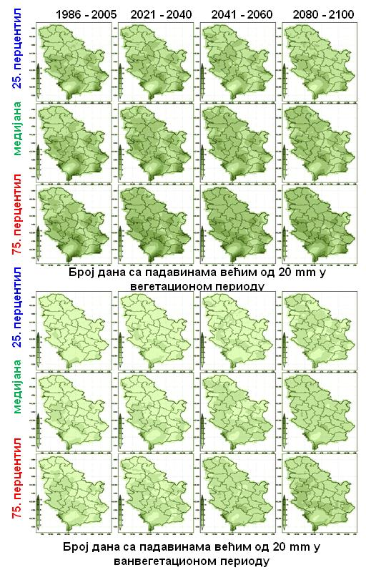
Расположивост водних ресурса у будућој клими
Недостатак воде, повећање температуре, неравномерна расподела падавина и смањење протицаја река (за око 8%) ће значајно нарушити стабилност сектора пољопривреде у будућој клими.
Анализа појаве броја дана са екстремним падавинама, већим од 20 mm
Утврђено смањење падавина у будућности током летњег периода, али и повећања броја дана са падавинама преко 20 mm на подручју Р.Србије. Промене у режиму падавина, у смислу повећања интензитета падавина у летњем периоду ће повећати ризик од појаве бујичних поплава на малим водотоцима, појаву процеса ерозије и деградације земљишта.

Slide 21
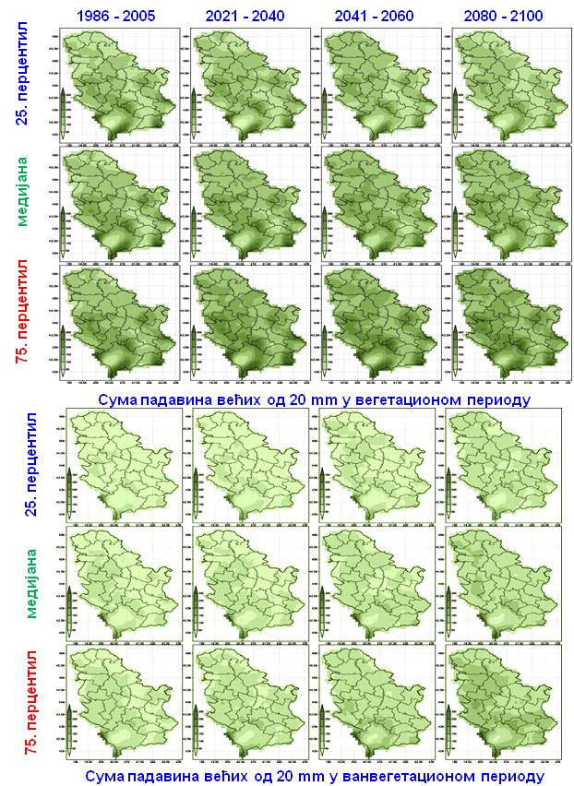
Недостатак воде, повећање температуре, неравномерна расподела падавина и смањење протицаја река ће значајно нарушити стабилност сектора пољопривреде у будућој клими.
Осмотрени подаци нам говоре да је учесталија појава велике количине падавина јаког интензитета, што за последицу има управо појаву бујица, поплава и ерозије.

Slide 22
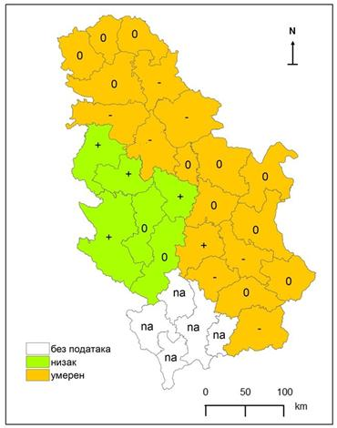
Мере адаптације
Мере адаптације на климатске промене у сектору воде и земљишта су издвојене у оквиру следећих пет група:
Наводњавање
је мера адаптације која је потребна на националном нивоу. Потребе и приступачност воде за наводњавање се разликују по окрузима.
3% се наводњава;
Не зна се податак о расположивим водним ресурсима за наводњавање (Потребан Катастар система за наводњавање)...
Ризик недостатак воде за наводњавање

Slide 23
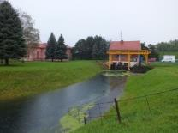
Ревитализација и реконструкција постојеће каналске мреже
Да би систем добро функционисао, потребно је одржавати главне канале, канале пријемнике употребљених вода, канале у системима за одводњавање на шумском земљишту, затим вршити ремонт агрегата на црпним станицама и санирати грађевинске објекте, уклонити биљну вегетацију ради повећања ефекта одводњавања.
Одрживо коришћење земљишта
Мере одрживог управљања земљиштем су усмерене на очување земљишног покривача преко мера повећања органског угљеника у земљишту, мера конзервације влаге у земљишту, мера заштите земљишта од ерозије водом и ветром, мера конзервацијске обраде и сл. У оквиру сваке од ових мера постоји више мера које могу да се примењују, нпр. редукована обрада или директна сетва, терасирање или подсејавање трава, малчирање или засена усева, ђубрење стајњаком или додавање других органских ђубрива...

Slide 24
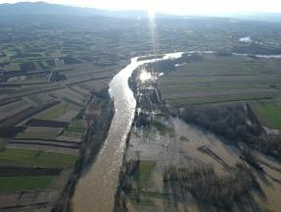
Природне мере
Техничке мере за заштиту од поплава (насипи и бране) у условима климатских промена не могу адекватно заштитити брањено подручје. Потребно је посегнути за новим решењима као што су природне мере NBS (Nature based solutions), а у оквиру њих природне мере задржавања воде (Natural Water Retention Measures) могу бити добро решење за ублажавање поплавног таласа и смањење штета у пољопривреди и другим гранама привреде.
Мере које се могу применити у пољопривреди су : промена начина коришћења земљишта, плодоред, пошумљавање међа, формирање складова, системи конзервацијске обраде, базени за задржавање воде, враћање старих меандара, природне ретензије и сл.
Овим мерама би се успорио отицај, задржала већа количина воде у земљишту и смањио ризик од ерозије, побољшала инфилтрација воде у земљиште и водни капацитет земљишта...

Slide 25
Пречишћавање отпадних вода
У условима недостатака воде доброг квалитета, вода “маргиналног квалитета” треба да се узму у разматрање за коришћење у пољопривредној производњи. Воде “маргиналног квалитета” се могу дефинисати као воде које поседује одређене карактеристике које могу да изазову потенцијалне проблеме када се користе за одређене намене. Примена комуналних вода носи са собом ризике по здравље људи док коришћење бракичне воде носи са собом ризике од деградације земљишта. Ове чињенице указују да уколико желимо да користимо ове воде у пољопривредној производњи , потребно је да се на њима примене одређене мере пречишћавања и да се на тај начин прати њихов квалитет. Примена ових мера смањује загађивање водотока, штеди употребу воде доброг квалитета и употребу велике количине биљних хранива, нарочито фосфора и калијума, које се налазе у овим водама.

Slide 26
ХВАЛА НА ПАЖЊИ

